Slide 1
Сравнительный анализ книг
1) Г.П. Матвиевская, Б.А. Розенфельд. Математики и астрономы мусульманского средневековья и их труды (VIII‒XVII вв.) в трех томах (книгах). Москва: Наука, 1983.
2) B.A. Rosenfeld. Mathematicians, astronomers, and other scholars of Islamic civilization and their works (7th‒I9th c.) by Rosenfeld B.A. and Ekmeleddin İhsanoğlu. Istanbul: Research Center for Islamic History, Art and Culture, 2003. ‒ 833 с.
Г.И. Синкевич
galina.sinkevich@gmail.com

Slide 2
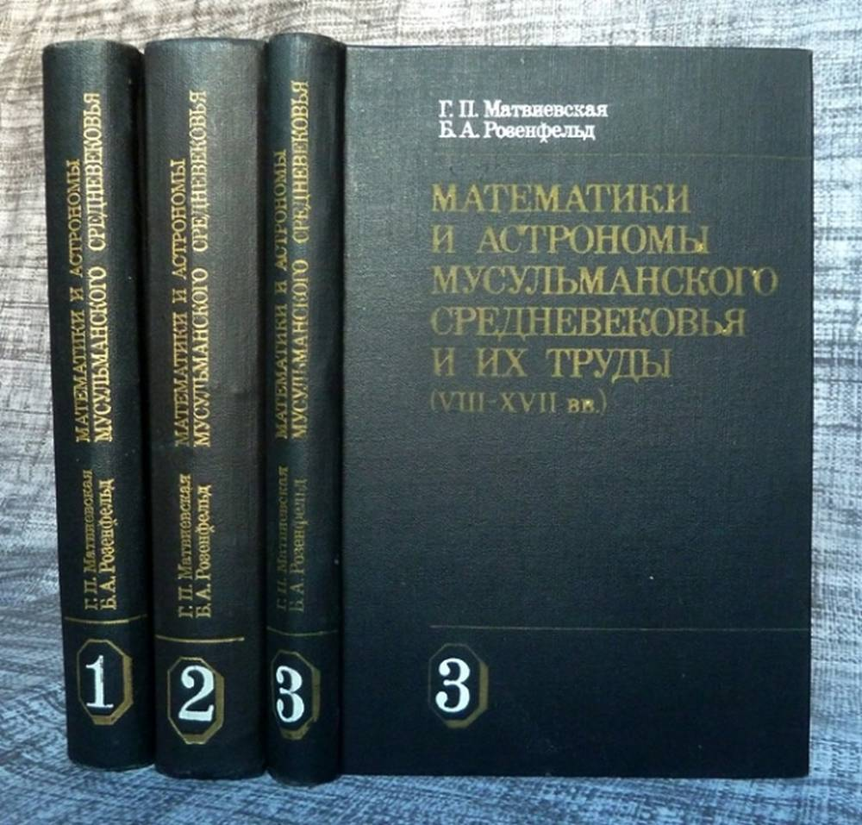
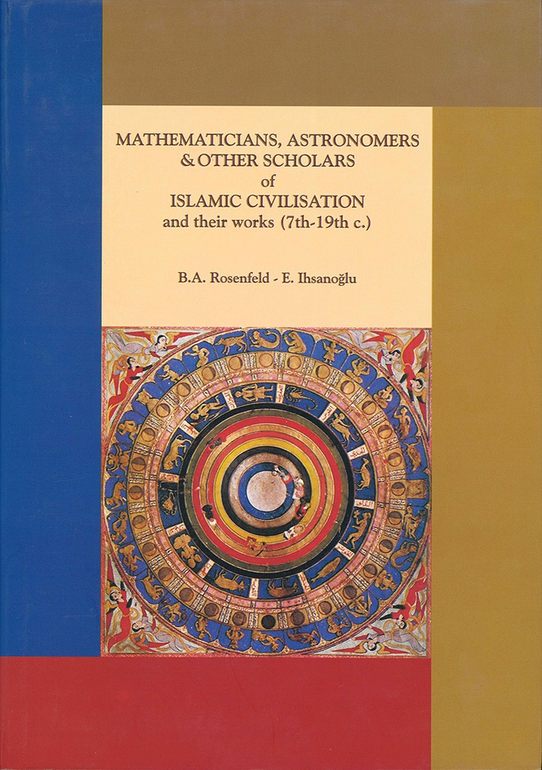
1) Г.П. Матвиевская, Б.А. Розенфельд. Математики и астрономы мусульманского средневековья и их труды (VIII‒XVII вв.) в трех томах (книгах). Москва: Наука, 1983.
2) B.A. Rosenfeld. Mathematicians, astronomers, and other scholars of Islamic civilization and their works (7th‒I9th c.) by Rosenfeld B.A. and Ekmeleddin İhsanoğlu. Istanbul: Research Center for Islamic History, Art and Culture, 2003. ‒ 833 с.

Slide 3
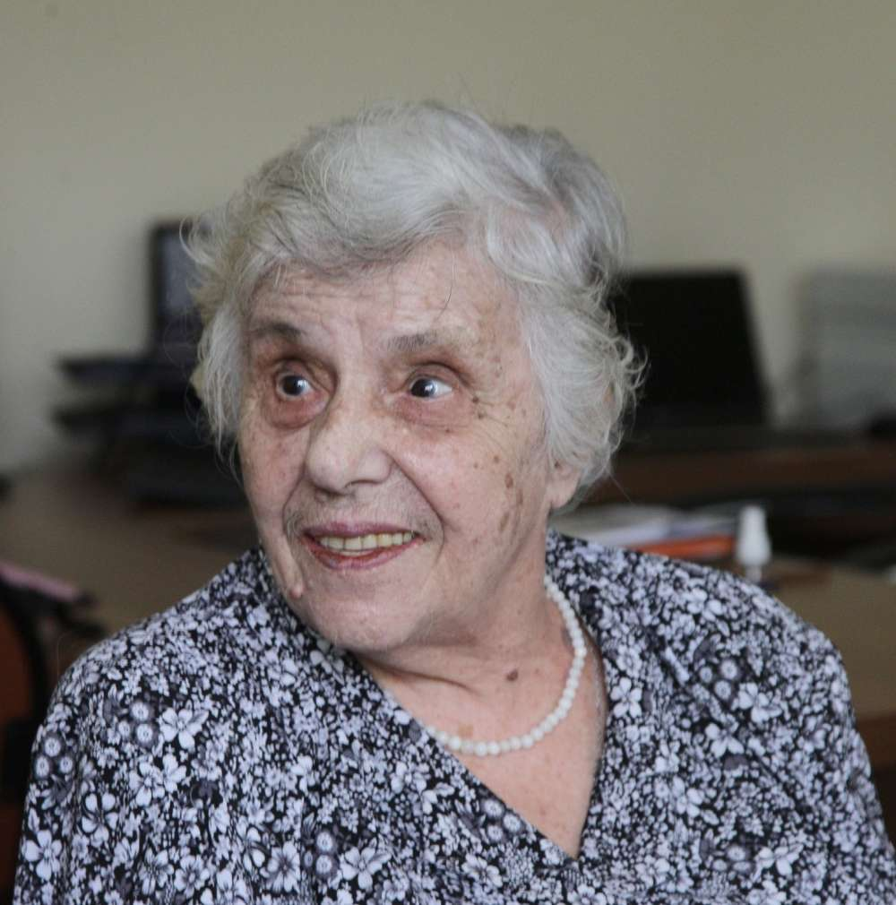
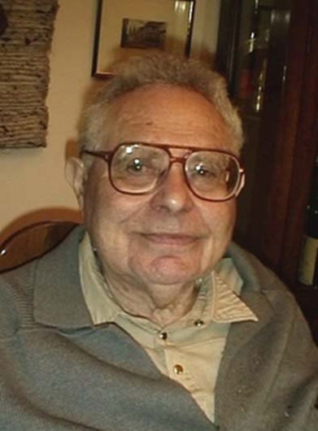
Г.П. Матвиевская (1930‒2025) и Б.А. Розенфельд (1917‒2008)

Slide 4
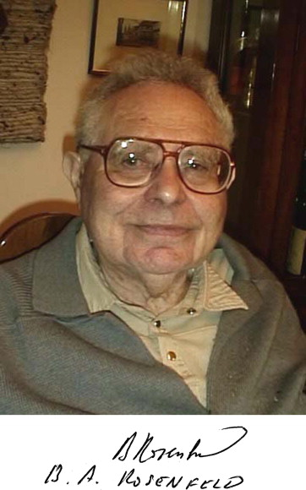
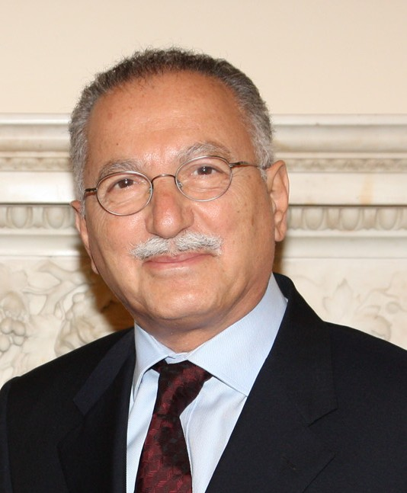
B. A. Rosenfeld and Ekmeieddin İhsanoğlu (*1943)

Slide 5
Экмеледдин Ихсаноглу. Биографическая справка
Родился в 1943 г. Профессор, доктор. Турецкий учёный, дипломат, бывший депутат парламента Турции и член Парламентской ассамблеи Совета Европы (ПАСЕ). Ихсаноглу ‒ основатель и заведующий первой кафедрой истории науки в Турции в Стамбульском университете (1984–2000). Преподавал в университетах Анкары, Эксетера, Стамбула и Мюнхена, а также читал лекции в ведущих университетах Европы и США. Основатель и почётный президент Турецкого общества истории науки (TBTK) (1989) и Фонда ISAR (1990). Бывший президент Международного университета истории науки и науки (IUHPS), член Европейской академии и Международной академии истории науки, а также член многочисленных международных академических организаций. Кавалер медали ЮНЕСКО «Авиценна» (2004); медали Александра Койре Международной академии истории науки (2008) и многочисленных почётных учёных званий. Награждён почётными медалями разных стран. Генеральный директор-основатель Исследовательского центра ОИС по исламской истории, искусству и культуре (IRCICA) (1980–2004 гг.) и 9-й Генеральный секретарь Организации исламского сотрудничества (ОИС) (2005–2013 гг.). Редактор и соавтор 18-томной серии «История османской научной литературы», IRCICA; редактор и соавтор 2-томной «Истории Османского государства и цивилизации», IRCICA, 2000 г. (на турецком, английском, арабском, русском, боснийском, албанском и персидском языках); редактор и соавтор книги «Культура и обучение в исламе», ЮНЕСКО, 2003 г.; автор книги «Наука, технологии и обучение в Османской империи», Ashgate, Великобритания, 2003 г.; автор книги «Турки в Египте и их культурное наследие» (на турецком, арабском, английском языках), IRCICA, 2006 г. (арабское издание было удостоено премии короля Абдаллы в 2008 г.); История Османского университета-Дарульфюнун (на турецком языке), IRCICA, 2010; Исламский мир в новом веке: Организация Исламская конференция, 1969-2009 (на английском, турецком, арабском, русском, урду, бенгали), Hurst U.K. & Columbia Univ. Press, 2010. Автор двухтомника «Osmanlı Bilim Mirası – Ottoman Scientific Legacy» (на турецком языке), Yapı Kredi Yayınları, 2017. Научные интересы: История ислама и мусульманская цивилизация, Исламское искусство, Исламская культура, Исламоведение, Османоведение, Исламская история, История науки, Исследования досуга и отдыха, Uluslararası İlişkiler, История Османской империи, Женщины и гендерные проблемы в исламе, История Турецкой Республики, История искусств. Принадлежность к организациям: Стамбульский университет, История науки, почётный профессор.

Slide 6
Книга 1 (Г.П. Матвиевская, Б.А. Розенфельд)
Структура книги
Издание представляет собой био-библиографический справочник о математиках и астрономах мусульманских стран, живших в VIII‒XVII вв. Состоит из трех книг. Первая книга включает вступительную статью и справочный раздел, где представлена обширная библиография. После «Введения» (с. 1 ‒ 10) идет содержательная часть, которой нет в книге (2): «Математические науки» (с. 11‒78), «Естественные науки» (с. 79‒91), «Философские вопросы математики и естествознания» (с. 92‒99), «Справочный раздел», «Библиотеки рукописей» и библиография (с. 122‒479). Вторая книга (650 с.) содержит сведения о 1044 ученых, время жизни которых известно. Третья книга (372 с.) содержит сведения о 350 ученых, время жизни которых неизвестно (с. 4‒47), об анонимных сочинениях (с указание мест их хранения по странам, с. 48‒119), и указатели (систематический и алфавитный указатели сочинений, именной указатель авторов, с. 120‒332), систематический указатель сочинений (с. 120‒160), алфавитный указатель сочинений, транскрибированный на русский (с. 161‒273), алфавитный указатель имен (с. 274‒332), а также «Приложение», («Математические науки», «Естественные науки», с. 333‒335), Библиографию по авторам (с. 335‒361) и по персоналиям, в т.ч. по анонимам (с. 362‒370), указание каталогов рукописей и изданий с переводами и их исследованиями (с. 370‒372).

Slide 7
Книга 2 (Rosenfeid B.A., İhsanoğlu, E.)
Структура книги
В книге содержатся краткие сведения и библиография о 1423 ученых мусульманского средневековья, время жизни которых известно (с. 13‒420), а также о 288 ученых, время жизни которых неизвестно (с. 421‒449). Далее идет список анонимных работ в библиотеках мира (по странам, с. 450‒497); указатель библиотек с рукописями (по странам, с. 499‒512. Далее идет указатель обзорных работ по темам (с. 513‒516). Далее – список литературы (с. 517‒739, в т.ч. на с. 640‒641 названо 40 работ Г.П. Матвиевской, где она является единственным автором, а также в этом разделе указано 11 ее работ в соавторстве, с. 641‒642). Далее – именной указатель авторов (с. 741‒758). Далее – указатель названий работ в английской транскрипции (с. 759‒833).

Slide 8
Книга (2). Введение (с. 3‒5).
Перевод на русский язык
Сто лет назад, в 1900 году, швейцарский историк математики и астрономии Генрих Зутер опубликовал биобиблиографический обзор «Математики и астрономы арабов и их труды» (Mathematiker und Astronomcn der Araber und ihre Werke – MAA). Книга Зутера содержала информацию об учёных не только арабских стран, но и всех исламских стран с VIII по XVII век. MAA содержит информацию примерно о 500 учёных, время жизни которых было известно, и о 100, чья дата неизвестна.
В 1983 году Г.П. Матвиевская и Б.А. Розенфельд в Москве издал труд «Математики и астрономия мусульманского средневековья и их труды» (MAMS) в трёх томах, включающий 1000 авторов, чьё время жизни известно, и около 300 авторов, чьё время жизни неизвестно. Эти пункты имеют те же номера, что и в MAA, за исключением тех, которые были добавлены недавно.

Slide 9
Представленная здесь работа под названием «Математики, астрономы и другие ученые исламской цивилизации и их труды (7‒19 вв.)» основана на более ранних публикациях, среди которых MAMS занимает первое место. Данные, взятые из MAMS, обогащены информацией, взятой из многочисленных публикаций и других соответствующих источников. В общей сложности эта книга содержит имена 1423 авторов, время жизни которых известно, и 288 ученых, время жизни которых неизвестно. Как будет видно, в список добавлены новые имена, которых не было в вышеупомянутых справочниках, в то время как некоторые другие, которые были среди неизвестных авторов, были выявлены и включены в список известных авторов.

Slide 10
Настоящая работа содержит английские переводы всех материалов MAMS с многочисленными дополнениями, исправлениями и уточнениями. Таким образом, вклад Матвиевской в настоящую работу весьма существенен, поскольку связь между MAMS и настоящей работой аналогична связи между MAA Зутера и MAMS. Эта работа также включает новый материал, основанный на других источниках, перечисленных ниже. Ниже перечислены одни из наиболее важных справочников, появившихся за последние двадцать лет, и они широко используются в данной работе. Конец цитаты.

Slide 11
Заключение Г.И. Синкевич
Внимательно изучив обе книги, прихожу к следующему заключению.
Авторы книги (2) апеллируют к книге (1) как к основному опорному источнику. Они кратко называют книгу (1) аббревиатурой MAMS, которая обозначает совместную работу Г.П. Матвиевской и Б.А. Розенфельда (Mathematicians and Astronomers of the Muslim Middle Ages and their Works). В книге (2) содержится 831 ссылка на книгу MAMS.
На с. 499 в числе одного из генеральных каталогов указано MAMS.
В книге (2) содержится 99 ссылок на работы Г.П. Матвиевской (Matviyevskaya), в т.ч. приводится список 40 ее единоличных трудов, а также список 11 ее работ в соавторстве с другими исследователями (с. 640‒642).

Slide 12
При этом необходимо отметить, что по сравнению с книгой (1) книга (2) имеет другую структуру, не содержит такого широкого обзора и глубокого анализа работ математиков, как в книге (1), но значительно расширена по числу персоналий. В книгу (2) добавлены многие научные результаты, появившиеся после выхода книги (1), а именно:

Slide 13
"A Catalogue of the Scientific manuscripts in the Egyptian National Library" (Fihris al-MakhtOtat al-'ilrniyya al-mahiuza bi-Dar al-kutub al-Misnyya ‒ FMI), 1981.
"A Survey of the Scientific Manuscripts in the Egyptian National Library" (SSM), 1983. "Mathematical Astronomy in Medieval Yemen" (MAY) of D.A. King.1986.
"Science and Technology in Medieval India. A Bio-bibliographical Source Malerial in Sanskrit, Arabic and Persian" (STMI) of Abdur Rahman, M.A.AIvi, S.A.Khan Ghori and K.V. Samba Murthy. 1982.
"Арабские рукописи Института Востоковедения. Краткий каталог". Под редакцией А.Б. Xалидова. Москва: Издательство «Наука» ГРВЛ, 1986.
"Encyclopaedia of History of Arabic Science" (EHAS) ed. by Rushdi Rashed. 1996.

Slide 14
Книга (2) дополнена обзорами научной литературы под редакцией Э. Ихсаноглу, изданными Исследовательским центром исламской истории, искусства и культуры. (1RCICA) в Стамбуле: "History of Astronomy Literature During the Ottoman Period" (Osmanh Astronomi Lileraturu Tarihi ‒ OALT) 2 vols; "History of Mathematical Literature During the Ottoman Period" (Osmanli Matematik Lileraturu Tarihi - OMLT) 2 vols; and "History of Geographical Literature During the Ottoman Period" (Osmanh Cografya Lileraturu" Tarihi ‒OCLT) 2 vols., and "History of Music Literature During the Ottoman Period" (Osmanh Muzik Literalurii Tarihi ‒ OMULT) опубликованные в 1997, 1999, 2000 и 2003 годах соответственно. Эти четыре книги содержат обзоры астрономических, математических, географических и музыкальных трудов ученых Турции и всех стран мира. провинции Османской империи, простирающиеся от Европы, Малой Азии, Ближнего Востока до Северной Африки. В общей сложности они содержат 1588 названий, датируемых XV–XX веками.

Slide 15
Естественный процесс развития биобиблиографических справочников состоит в опоре на предшествующую литературу, в постепенном расширении охвата числа персоналий.
Таким образом, можно заключить, что книга (2), хоть и является значительно переработанным расширением предшествующих изданий, в т.ч. книги (1), тем не менее является самостоятельным научным исследованием, с корректными ссылками на использованную литературу.

Slide 16
Благодарю за внимание

